Slide 1
Regionalna podrška inkluzivnom obrazovanju u jugoistočnoj Europi
Zajednički projekt Europske unije i Vijeća Europe
"REGIONALNA PODRŠKA INKLUZIVNOM OBRAZOVANJU"

Slide 2
O projektu
Korisnici :
Jugoistočna Europa: Albanija, Bosna i Hercegovina, Hrvatska, Crna Gora, Srbija, Makedonija i Kosovo
Trajanje projekta:
35 mjeseci, početak - siječanj 2013.
Budžet:
5.165.650 EUR

Slide 3
O projektu
Projekt će promovirati koncept inkluzivnog obrazovanja kao reformskog načela koje poštuje različitosti među svim učenicima, s posebnim naglaskom na one koji su izloženi većem riziku od marginalizacije i isključenosti.
Glavne aktivnosti projekta - rad sa 49 pilot škola (7 škola po korisniku: 3 osnovne, 2 gimnazije i 2 stručne srednje škole).
Projekt zastupa pristup "odozdo prema gore" koji će pomoći kreatorima politika da praktična iskustva sa terena primjene u reformi formalnog obrazovanja.

Slide 4
Pet glavnih komponenti:
Uspostavljanje regionalne mreže inkluzivnih škola
(„ Inclusive SchoolNet“ ) za uzajamno učenje i razmjenu iskustava, uz podršku odgovarajuće web-platforme, a pilot školama će biti dodijeljene i novčane donacije
podizanje svijesti u lokalnoj zajednici o dobrobiti inkluzivnog obrazovanja
uspostavljanje regionalne mreže kreatora obrazovne politike („ Inclusive PolicyNet “) radi uspostavljanja strateškog dijaloga i razmjene iskustava, polazeći od primjera dobrih praksi
organizirat će se edukacije, radionice kao podrška učiteljima
Projekt će njegovati partnerstva kako bi se potpomoglo uklanjanje pravnih i obrazovnih prepreka s kojim se susreću osjetljive skupine

Slide 5
Što je do sada napravljeno
Raspisan je natječaj u 7 zemalja jugoistočne Europe za iskazivanje interesa za sudjelovanje osnovnih i srednjih škola Republike Hrvatske u zajedničkom projektu Europske unije i Vijeća Europe „Regionalna potpora inkluzivnom obrazovanju“.
Beneficiary | Elementary | Gymnasia | VET | Combined VET/Gymn | Other | TOTAL
Albania | 16 | 9 | 3 |  | 1 | 29
Bosnia & Herzegovina | 85 | 5 | 23 | 11 |  | 124
Croatia | 13 | 2 | 5 | 1 |  | 21
Montenegro | 23 | 2 | 2 | 3 |  | 30
Serbia | 62 | 3 | 25 | 1 | 6 | 97
The former Yugoslav Republic of Macedonia | 38 | 6 | 10 | 5 |  | 59
Kosovo* | 27 | 2 | 3 |  |  | 32
TOTAL | 264 | 29 | 71 | 21 | 7 | 392

Slide 6
U Hrvatskoj je odabrano sljedećih 7 pilot škola:
Osnovne škole:
1. Osnovna škola „Dr. Ivan Merz“Zagreb, Grad Zagreb
2. Osnovna škola Okučani, Brodsko-posavska županija
3. Osnovna škola "Vladimir Nazor"Ploče, Dubrovačko-neretvanska županija
Gimnazije:
1. Druga gimnazija Split, Splitsko-dalmatinska županija
2. Gimnazija Bernardina Frankopana Ogulin, Karlovačka županija
Srednje strukovne škole:
1. Gospodarska škola, Čakovec, Međimurska županija
2. Ekonomska i upravna škola Osijek, Osječko-baranjska županija

Slide 7
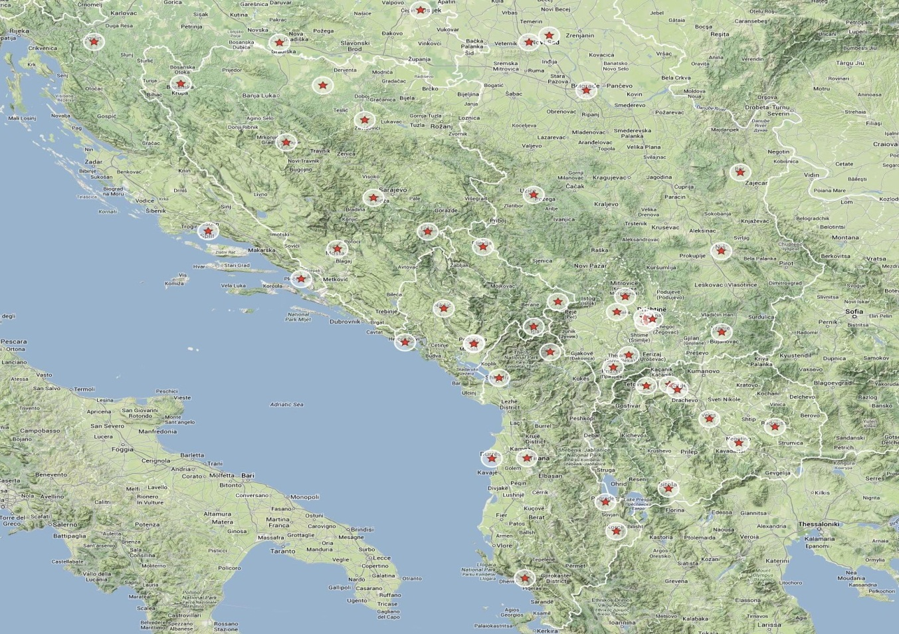
U regiji 49 pilot škola

Slide 8
Školski tim
U našoj školi članovi su:
1. Meri Glavinić
2. Nataša Palac
3. Antonela Jončić
4. Marina Burđelez
5. Marijan Tolj
U listopadu sastanak školskog tima sa koordinatoricom Vijeća Europe iz Sarajeva

Slide 9
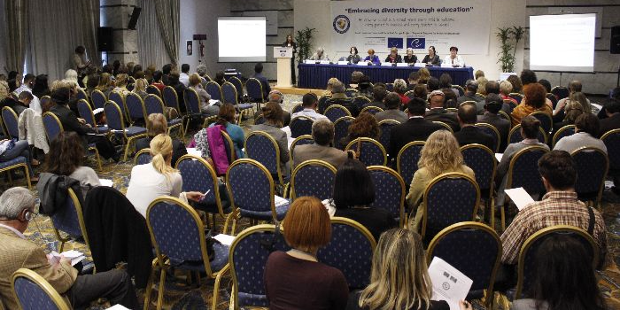
Regionalna konferencija u Tirani 6. i 7. studenoga
130 učesnika ( predstavnici ministarstava obrazovanja, socijalne skrbi, škola, roditelja, sveučilišta i različitih organizacija civilnog društva, međunarodnih organizacija vezanih za obrazovanje
Organizator Vijeće Europe i Europska Unija
Konferenciju otvorila albanska ministrica obrazovanja i sporta

Slide 10
Cilj konferencije
ojačati dijalog o različitosti u obrazovanju među kreatorima politike kao i svima uključenim u obrazovanje u jugoistočnoj Europi
učiti iz primjera dobre prakse
pokrenuti mrežu pilot inkluzivnih škola

Slide 11
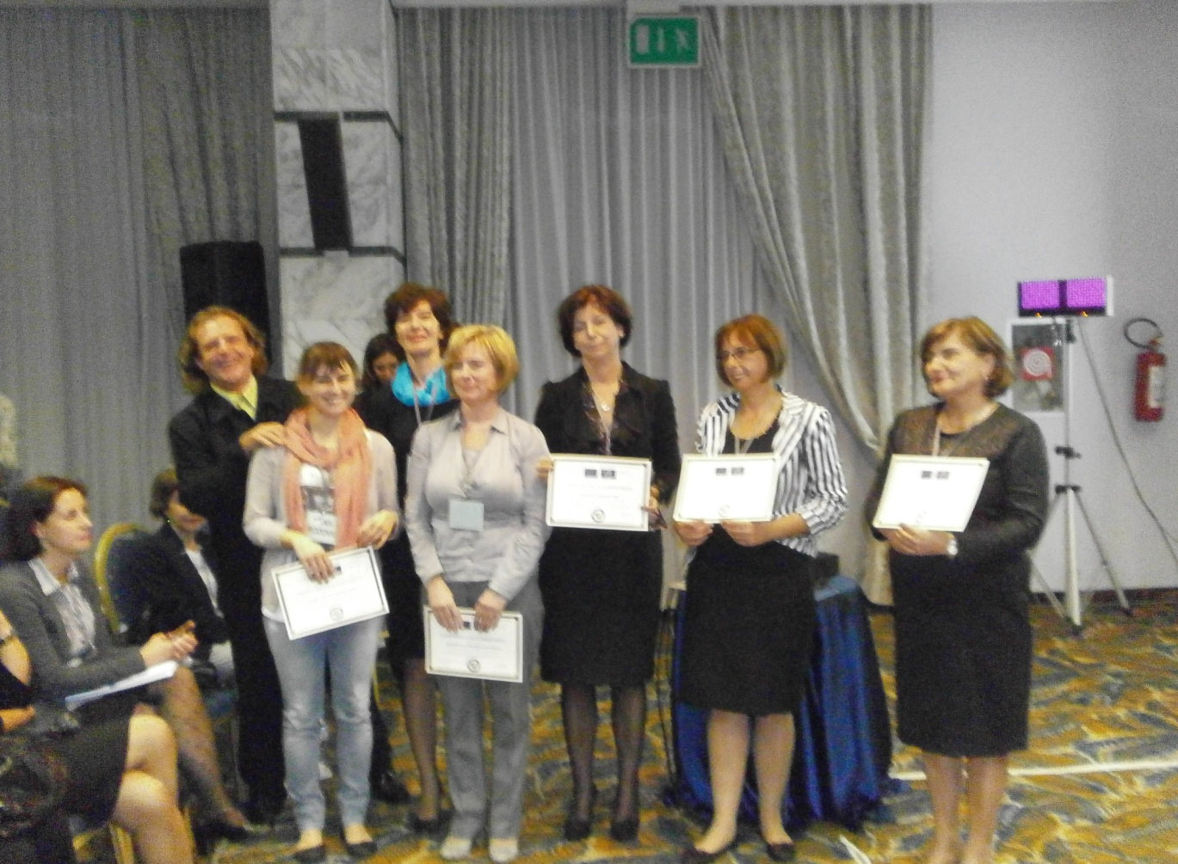
Predstavnici pilot škola iz Hrvatske

Slide 12
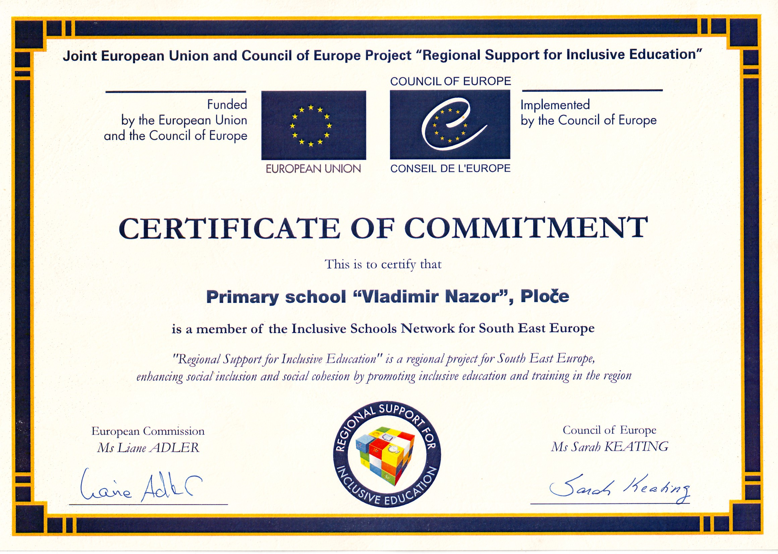

Slide 13
Što slijedi
istražiti početno stanje u svakoj školi ( do kraja godine)
pilot škole rade svoje mini projekte ( siječanj)
studijska putovanja – Belgija Francuska, Njemačka, Luksenburg i Nizozemska ( ožujak)
podrška učiteljima - imenovanje 5 učitelja po pilot školi
( 35 učitelja po državi, 245 učitelja u regiji) i pokretanje mreže učitelja -siječanj

Slide 14
"
"Inclusive school is a school where:
every child is welcome
every parent is involved
every teacher is valued."

